Slide 1
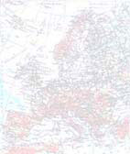
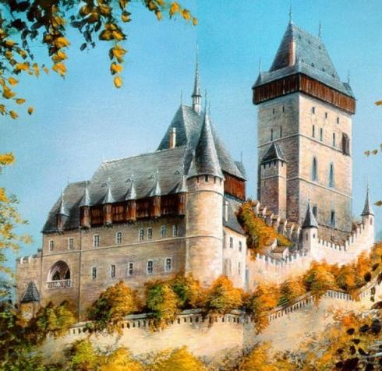
Обыкновенные дроби
Урок-путешествие

Slide 2

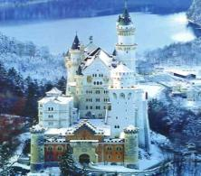
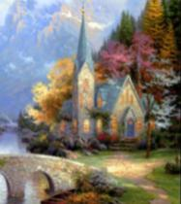
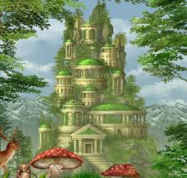
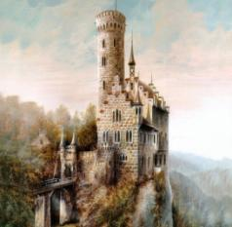
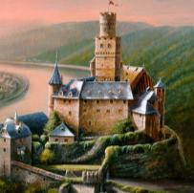

город Равновесия
город Умных дробей
город Зачетный
страна Обыкновенных дробей
Город Отгадайка
город Найденных ошибок
город Правильных и Неправильных дробей

Slide 3
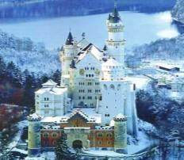




город Умных дробей
Устный счет
Назвать дробь, соответствующую данному предложению.
Торт разрезан на 8 кусков. Оля съела 3 из них. Какую часть торта съела Оля?
В вазе лежало 17 фруктов, из них 6 бананов и 5 апельсинов. Какую часть составляют бананы от всех фруктов? А какую апельсины?
Золушке высыпали 100 зерен пшена и 99 горошин. Какую часть от всех зерен составляют зерна пшена?
Как называется метра?
1 см
Числа равняется 9, чему равно само число?
15 см

Slide 4







город Умных дробей
Устный счет
+
-
+
+
1
+
-
-

Slide 5

город Правильных и Неправильных дробей
Составьте правильные дроби с числителем 67 из чисел 1, 67, 42, 101, 2, 7.
Составьте правильные дроби со знаменателем 7 из
чисел 1, 67, 42, 101, 2, 7,
Составьте правильные дроби со знаменателем 67 из
чисел 1 ,67, 42, 101, 2, 7.
Составьте неправильные дроби со знаменателем 42
из чисел 1, 67, 42, 101, 2, 7.
Составьте неправильные дроби с числителем 2 из
чисел 1, 67, 42, 101, 2, 7.

Slide 6




город Найденных ошибок
1. Выделите целую часть числа:
а) не умеет выполнять деление с остатком;
б) не до конца выделил целую часть;
в) поменял местами числитель и знаменатель.
3
3

Slide 7




город Найденных ошибок
2. Превратите смешанное число в неправильную дробь:
а) не прибавил 1/6;
б) вычел 1/3;
в) правильно.
7

Slide 8



город Найденных ошибок
Ответы к заданию 1.
Ответы к заданию 2.

Slide 9








город Равновесия
Расположите числа в порядке возрастания:
а)
б)
2. Сравните дроби:
* * * *
1
1

Slide 10




город Равновесия
3". Сколько существует значений х, для которых верно неравенство
4. Сравните значения числовых выражений:
а) и
Б)
<
1
+
−

Slide 11

город Отгадайка
Решите примеры, и вы отгадаете зашифрованное слово.
- О
- И
- Б
- Р
- Д
2
+
=
2
+
=
2
-
=
-
2
=
3
+
2
1
=

Slide 12
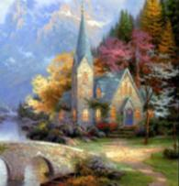



город Зачетный
Решите задачи
В школе 640 учащихся. Учащиеся 5 классов составляют 3/32 всех учащихся. Сколько учащихся в пятых классах школы?
Для подарков купили 4 кг шоколадных конфет, которые составляют 2/5 всех купленных конфет. Сколько конфет купили для подарков?
3. На праздничный стол купили 12 кг фруктов. 5/12 составляют яблоки. Сколько яблок купили на праздники?
4. За два дня было скошено 15/16 луга. В первый день скошено 6/16 луга. Какую часть луга скосили во второй день?

Slide 13




город Зачётный
Самостоятельная работа
Ответ:1А 2В, 3С,4А, 5В.
 | А | В | С
1 | 4 | 5 | 5
2 | 8 | 9 | 8
3 | 2 | 2 | 1
4 | 12 | 8 | 7
5 | 5 | 6 | 9
2
2

Slide 14

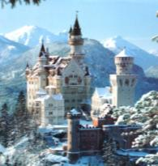




Спасибо за урок!

